Slide 1

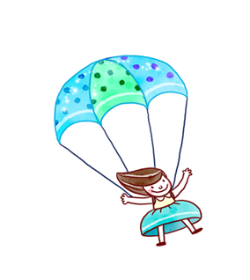



Thứ ngày tháng năm 2023
Toán
Ôn tập về các phép tính với số tự nhiên
( tr 162, 163 )

Slide 2

Khởi động
Nêu dấu hiệu của số chia hết cho 2, 5 ?
Các số có chữ số tận cùng là 0, 2, 4, 6, 8 thì chia hết cho 2. Các số có chữ số tận cùng là 0 hoặc 5 thì chia hết cho 5.

Slide 3

Nêu dấu hiệu chia hết cho 3 ? dấuhiệu chia hết cho 9 ?
Các số có tổng các chữ số chia hết cho 3 thì chia hết cho 3.
Các số có tổng các chữ số chia hết cho 9 thì chia hết cho 9.

Slide 4
Bài 1. Đặt tính rồi tính:
a)
6195 + 2785
47836 + 5409
10592 + 79438
10592
79438
+
90030
b)
5342 - 4185
29041 - 5987
80200 - 19194
80200
19194
-
61006

Slide 5
Bài 2. Tìm x
a)
b)

Slide 6
Bài 3:
Viết chữ hoặc số thích hợp vào chỗ chấm
a
a + b = b + …
a
(a + b) + c = … + (b + c)
0
a
a + 0 = …. + a = ….
0
a - …= a
a
…. – a = 0

Slide 7
Bài 4: Tính bằng cách thuận tiện nhất:
b) 168 + 2080 + 32
= (168 + 32) + 2080
= 200 + 2 080
= 2 280
87 + 94 + 13 + 6
= (87 + 13) + (94 +6)
= 100 + 100
= 200
121 + 85 + 115 + 4 69
= (121+469) + (85+115)
= 590 + 200
= 790

Slide 8
121+85+115+469
= (121+469) + (85+115)
= 590 + 200
= 790

Slide 9
Bài 5: Tóm tắt:
1 475q
TH Thành Công:
?q
184q
TH Thắng Lợi:
Cách 1
Cách 2
Bài giải
Bài giải
Trường Tiểu học Thắng Lợi quyên góp được số quyển vở là:
Cả hai trường quên góp được số quyển vở là:
1 475 – 184 = 1 291 (quyển)
1 475 + (1 475 – 184) = 2 766 (quyển)
Cả hai trường quên góp được số quyển vở là:
Đáp số: 2 766 quyển
1 475 + 1 291 = 2 766 (quyển)
Đáp số: 2 766 quyển

Slide 10
CỦNG CỐ-DẶN DÒ
Về nhà xem lại bài
Chuẩn bị: ÔN TẬP VỀ CÁC PHÉP TÍNH VỚI SỐ TỰ NHIÊN (TT-T2-Tr 163)

